Slide 1




需求工程项目计划
Requirement Engineering Project Plan
组长：沈启航
组员：叶柏成 徐哲远
杨以恒 骆佳俊

Slide 2

目录
01
02
03
04
引言
参考资料
项目概述
WBS
05
06
07
08
项目组织结构（OBS）
甘特图
项目子计划
阶段组员绩效考评

Slide 3
01
引言

Slide 4
编写目的
本PPT面向评审表
内容按照评审表的顺序进行叙述，包括引言、参考资料、项目概述、支持条件、WBS、甘特图、项目组织结构（OBS）、项目子计划（质量管理计划、人力资源管理计划、沟通管理计划、风险管理计划、范围管理计划、进度管理计划、成本管理计划、采购管理计划、配置管理计划、）、组员绩效考评

Slide 5
02
参考资料

Slide 6
参考资料
[1] ISO9001标准文档模板.《项目开发计划》（主）
[2] ISO9000-3.ISO9001标准在计算机软件开发、支持、安装和维护上的应用.
[3] GB/T 8567-2006《计算机软件文档编制规范GB-T8567-2006》
[4] C2-PRD-项目描述-2018
[5] 张海藩,牟永敏.软件工程导论（第六版）

Slide 7
03
项目概述

Slide 8
软件系统名称
软件工程系列课程教学辅助网站

Slide 9
开发团队
姓名 | 角色 | 手机号码 | 邮箱 | 地址
沈启航 | 组长 | 15988122404 | 31601404@stu.zucc.edu.cn | 弘毅B1-614
叶柏成 | 组员 | 13588025779 | 31601411@stu.zucc.edu.cn | 弘毅B1-615
杨以恒 | 组员 | 18989678901 | 31601410@stu.zucc.edu.cn | 弘毅B1-615
徐哲远 | 组员 | 15968805302 | 31601409@stu.zucc.edu.cn | 弘毅B1-615
骆佳俊 | 组员 | 18058735546 | 31601215@stu.zucc.edu.cn | 弘毅B2-206

Slide 10
项目客户
姓名 | 联系电话 | 邮箱 | 微信 | 地址
杨枨 | 13357102333 | yangc@zucc.edu.cn | HolleyYang | 理四504
侯宏仑 | 13071858629 | houhl@zucc.edu.cn | Tuuuuuuudou | 理四501

Slide 11
项目用户群
用户划分 | 用户特性
核心用户 | 学习软件工程系列课程的学生，教授软件工程系列课程的教师
潜在用户 | 对软件工程课程有兴趣的人

Slide 12
里程碑
里程碑 | 需提交文件 | 负责人
M0 | 项目可行性报告 | 沈启航
M1 | 项目章程 | 沈启航
M2 | 质量保障计划 | 杨以恒
M3 | 需求工程项目计划 | 叶柏成
M4 | 软件需求规格说明书 | 骆佳俊
M5 | 软件需求变更文档 | 叶柏成
M6 | 系统设计与实现计划 | 骆佳俊
M7 | 软件概要设计说明 | 杨以恒
M8 | 测试计划、安装部署计划、培训计划、系统维护计划 | 徐哲远
M9 | 项目总结报告 | 徐哲远

Slide 13
04
WBS

Slide 14
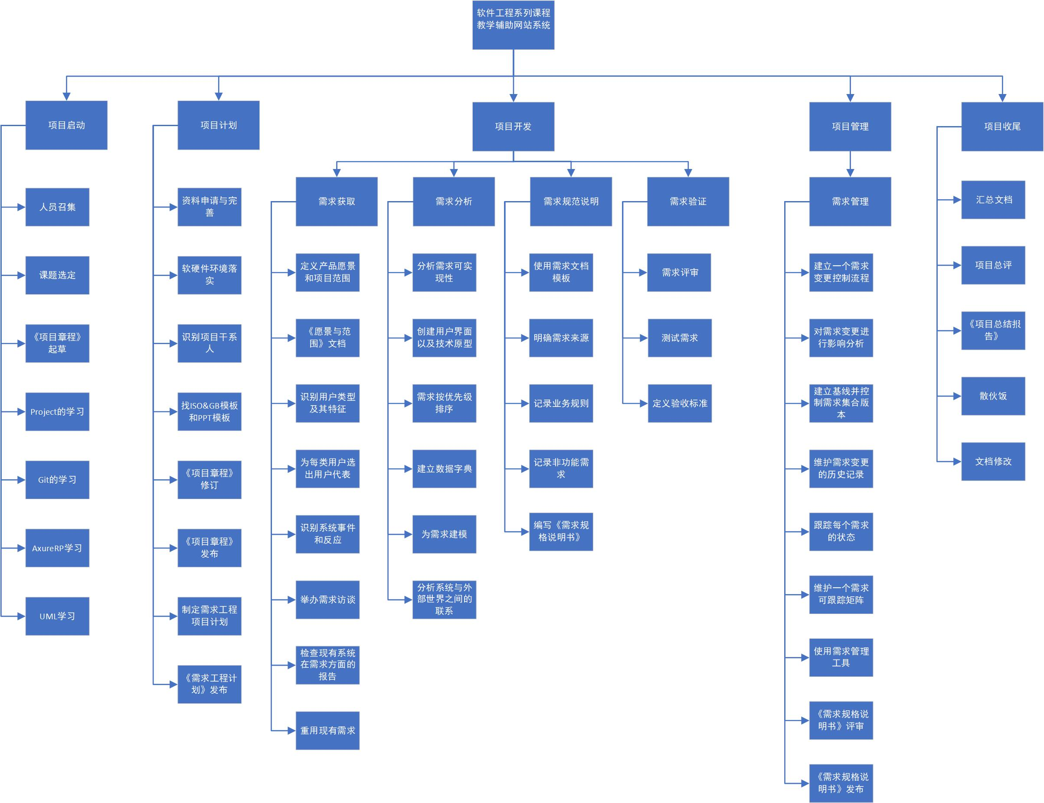
WBS

Slide 15
项目组织结构（OBS）
05

Slide 16
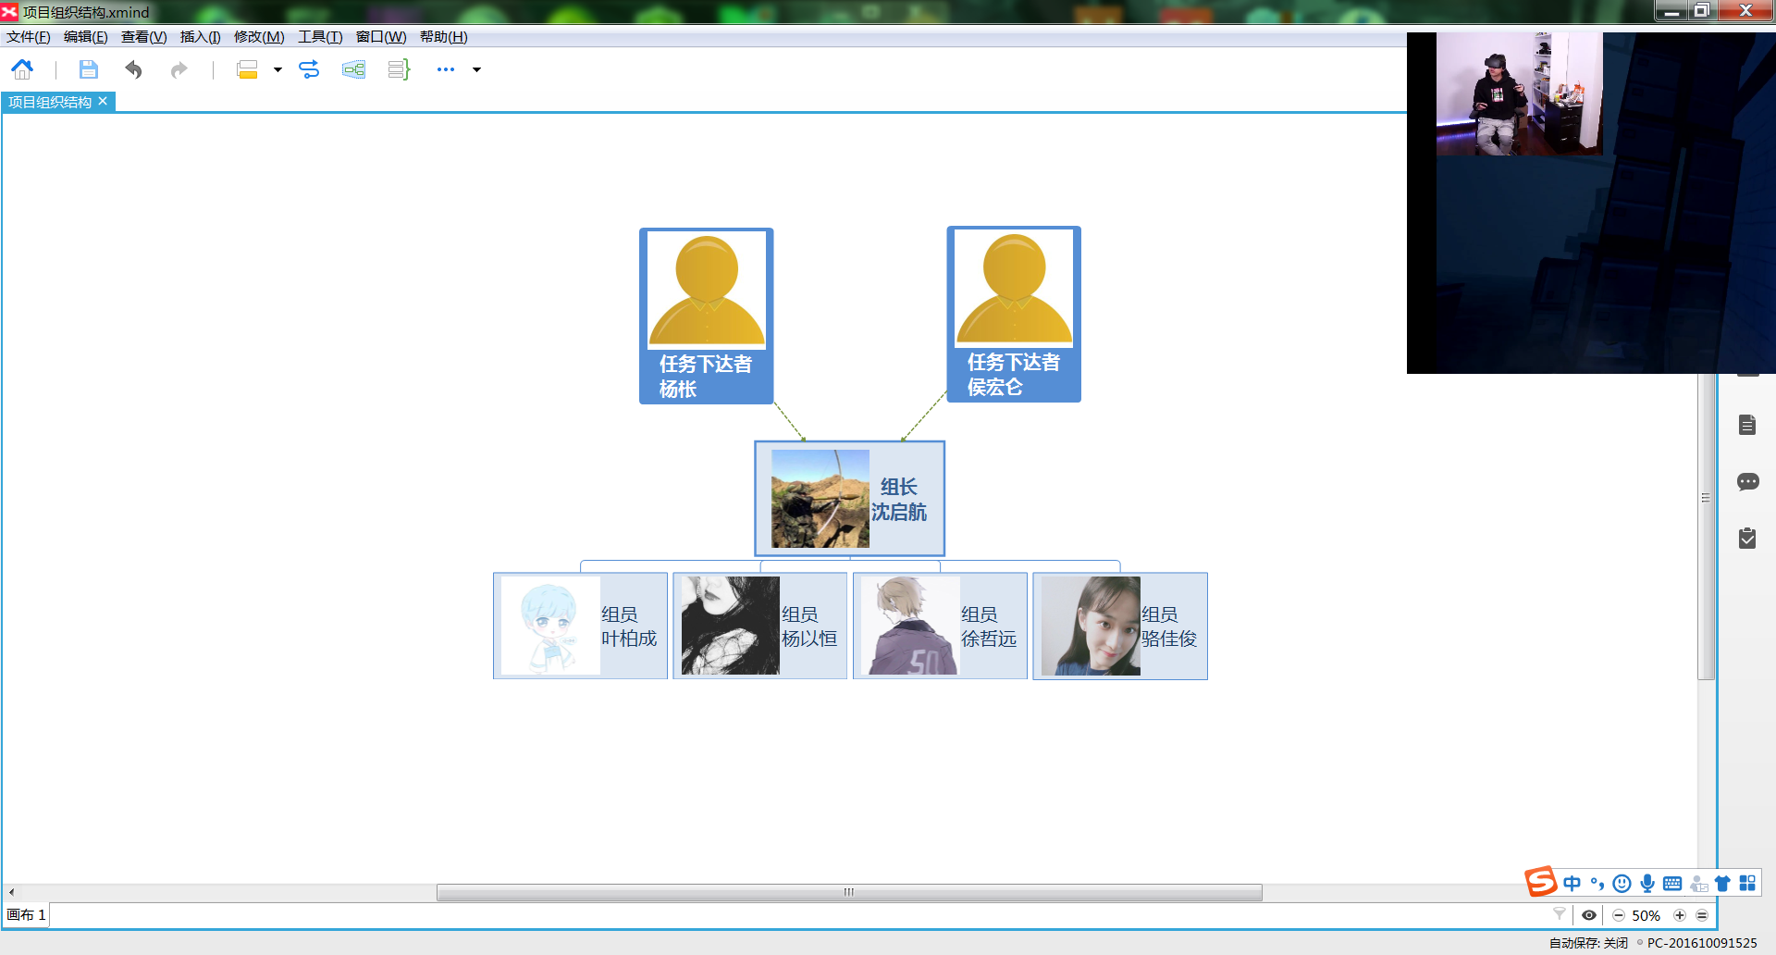
项目组织结构（OBS）

Slide 17
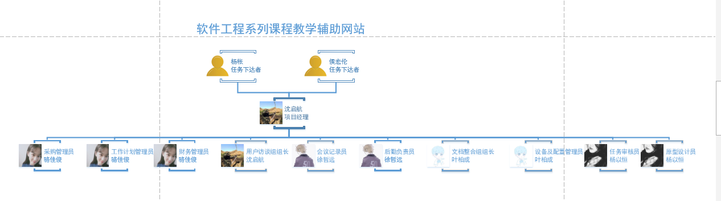
项目组织结构（OBS）

Slide 18
06
甘特图

Slide 19
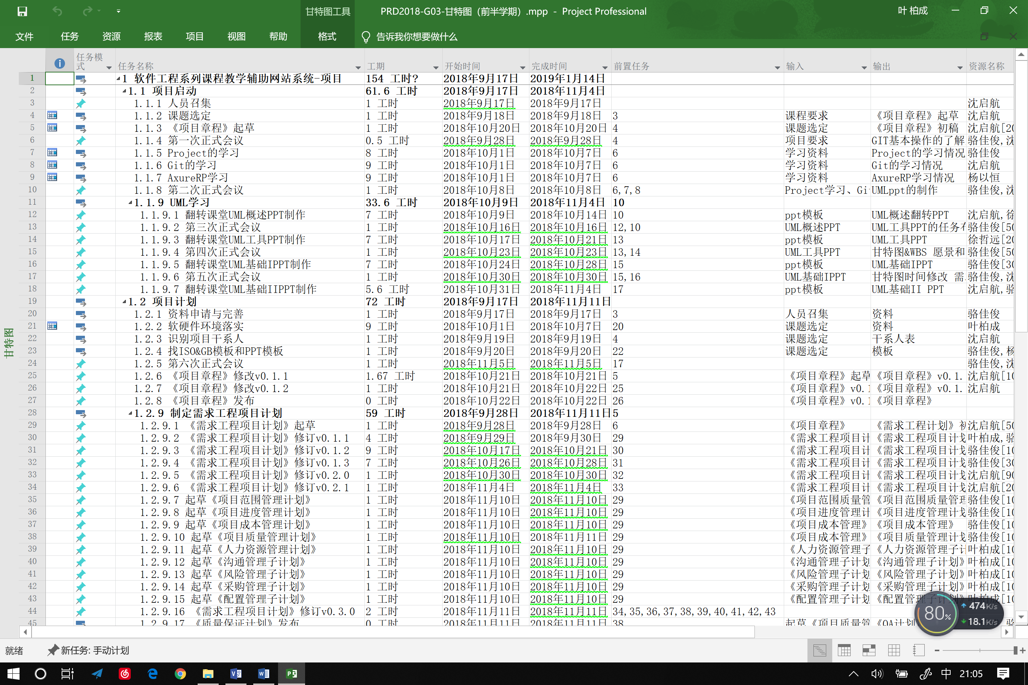
甘特图

Slide 20
甘特图

Slide 21
07
项目子计划

Slide 22
项目子计划
01
质量管理计划
02
人力资源管理计划
03
沟通管理计划
04
风险管理计划
05
范围管理计划
06
进度管理计划
07
成本管理计划
08
采购管理计划
09
配置管理计划

Slide 23
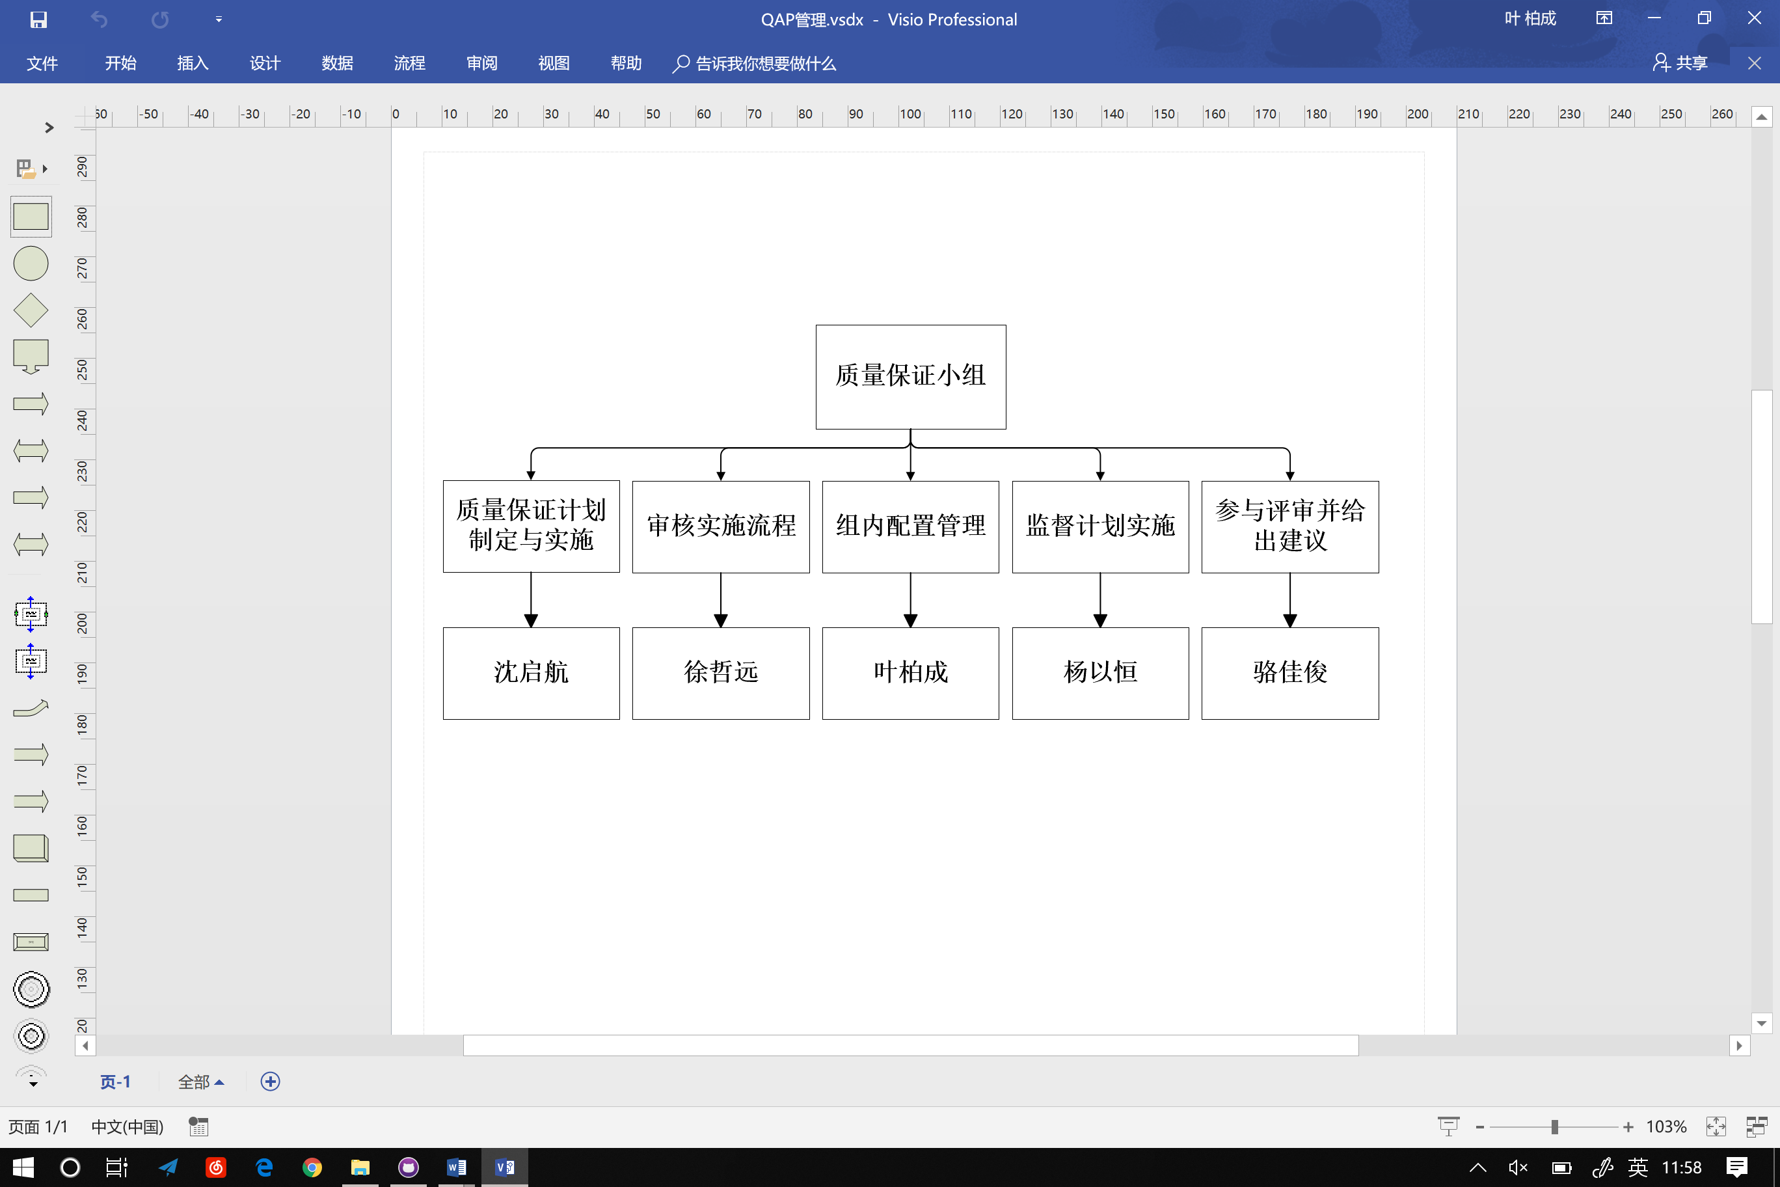
质量管理计划
过程与产品质量检查
质量保证员 | 杨以恒
主要过程域 | 主要工作成果 | 阶段负责人 | 检查时间 | 参与人员
M0 | 项目可行性报告 | 沈启航 | TBD | 杨以恒、叶柏成、徐哲远、骆佳俊
M1 | 项目章程、项目总体计划、需求工程计划-初步 | 沈启航 | TBD | 杨以恒、叶柏成、徐哲远、骆佳俊
M2 | QA计划 | 杨以恒 | TBD | 沈启航、叶柏成、徐哲远、骆佳俊
M3 | 需求工程计划修改及评审 | 叶柏成 | TBD | 沈启航、杨以恒、徐哲远、骆佳俊
M4 | 软件需求规格说明书 | 叶柏成 | TBD | 沈启航、杨以恒、徐哲远、骆佳俊
M5 | 软件需求规格说明书修改及评审 | 骆佳俊 | TBD | 沈启航、杨以恒、徐哲远、叶柏成
M6 | 软件需求变更文档 | 叶柏成 | TBD | 沈启航、杨以恒、徐哲远、骆佳俊
M7 | 软件需求变更文档修改及评审 | 骆佳俊 | TBD | 沈启航、杨以恒、徐哲远、叶柏成
内容 | 测试方法 | 负责人 | 备注
单元测试 | 验收某一个需求的功能 | 叶柏成 | TBD
集成测试 | 验证某一个群体的需求 | 杨以恒 | TBD
系统测试 | 验收整个系统是否符合要求 | 骆佳俊 | TBD
验收测试 | 交给客户前进行验收 | 徐哲远 | TBD
问题名称 | 负责人 | 解决流程 | 备注
无法评判内容是否合乎标准 | 沈启航 | 小组讨论投票决定
测试工具难以使用 | 叶柏成 | 决定人员学习测试工具并定下具体时间进行组员培训

Slide 24
人力资源管理计划
职务 | 负责人 | 班级 | 学号 | 联系电话 | 邮箱 | 寝室号
任务审核员 | 杨以恒 | 软件工程1602 | 31601410 | 18989678901 | 31601410@stu.zucc.edu.cn | 弘毅B1-615
原型设计员 | 杨以恒 | 软件工程1602 | 31601410 | 18989678901 | 31601410@stu.zucc.edu.cn | 弘毅B1-615
用户访谈员 | 杨以恒 | 软件工程1602 | 31601410 | 18989678901 | 31601410@stu.zucc.edu.cn | 弘毅B1-615
质量保障员 | 杨以恒 | 软件工程1602 | 31601410 | 18989678901 | 31601410@stu.zucc.edu.cn | 弘毅B1-615
职务 | 负责人 | 班级 | 学号 | 联系电话 | 邮箱 | 寝室号
PPT编写员 | 徐哲远 | 软件工程1602 | 31601409 | 15968805302 | 31601409@stu.zucc.edu.cn | 弘毅B1-615
会议记录员 | 徐哲远 | 软件工程1602 | 31601409 | 15968805302 | 31601409@stu.zucc.edu.cn | 弘毅B1-615
用户访谈员 | 徐哲远 | 软件工程1602 | 31601409 | 15968805302 | 31601409@stu.zucc.edu.cn | 弘毅B1-615
后勤辅助员 | 徐哲远 | 软件工程1602 | 31601409 | 15968805302 | 31601409@stu.zucc.edu.cn | 弘毅B1-615
职务 | 负责人 | 班级 | 学号 | 联系电话 | 邮箱 | 寝室号
工作计划管理员 | 骆佳俊 | 软件工程1601 | 31601215 | 18058735546 | 31601215@stu.zucc.edu.cn | 弘毅B2-206
财务管理员 | 骆佳俊 | 软件工程1601 | 31601215 | 18058735546 | 31601215@stu.zucc.edu.cn | 弘毅B2-206
工作计划管理员 | 骆佳俊 | 软件工程1601 | 31601215 | 18058735546 | 31601215@stu.zucc.edu.cn | 弘毅B2-206
用户访谈员 | 骆佳俊 | 软件工程1601 | 31601215 | 18058735546 | 31601215@stu.zucc.edu.cn | 弘毅B2-206
职务 | 负责人 | 班级 | 学号 | 联系电话 | 邮箱 | 寝室号
项目经理 | 沈启航 | 软件工程1602 | 31601404 | 15988122404 | 31601404@stu.zucc.edu.cn | 弘毅B1-614
文档整合员 | 沈启航 | 软件工程1601 | 31601404 | 15988122404 | 31601404@stu.zucc.edu.cn | 弘毅B1-614
用户访谈组组长 | 沈启航 | 软件工程1602 | 31601404 | 15988122404 | 31601404@stu.zucc.edu.cn | 弘毅B1-614
职务 | 负责人 | 班级 | 学号 | 联系电话 | 邮箱 | 寝室号
文档整合组组长 | 叶柏成 | 软件工程1602 | 31601411 | 13588025779 | 31601411@stu.zucc.edu.cn | 弘毅B1-615
设备及配置管理员 | 叶柏成 | 软件工程1602 | 31601411 | 13588025779 | 31601411@stu.zucc.edu.cn | 弘毅B1-615
用户访谈员 | 叶柏成 | 软件工程1602 | 31601411 | 13588025779 | 31601411@stu.zucc.edu.cn | 弘毅B1-615

Slide 25
沟通管理计划
沟通计划 | 沟通方式 | 对内/对外 | 沟通地点 | 沟通时间 | 参与人员 | 产出
每周例会 | 座谈会 | 对内 | 弘毅七楼 | 周二17：30 | 全体成员 | 会议记录/录音
每周评审 | 组内评审 | 对内 | 弘毅B2-206 | 周日16：30 | 全体成员 | 无
日常进度汇报 | 微信 | 对内 | 微信群 | 每晚21：00 | 全体人员 | 组员工作进度汇总
临时会议 | 座谈会 | 对内 | 待定 | 待定 | 全体人员 | 待定
访谈 | 座谈会 | 对外 | 待定 | 待定 | 全体人员及用户 | 会议记录/录音
干系人姓名 | 角色 | 内部/外部 | 手机号 | 邮箱 | 所在地 | 干系人描述
沈启航 | 项目经理 | 内部 | 15988122404 | 31601404@stu.zucc.edu.cn | 弘毅B1-614 | 负责统合项目组成员，与客户进行沟通，安排项目任务
徐哲远 | 项目组成员 | 内部 | 15968805302 | 31601409@stu.zucc.edu.cn | 弘毅B1-615 | 负责完成项目经理布置的工作
叶柏成 | 项目组成员 | 内部 | 13588025779 | 31601411@stu.zucc.edu.cn | 弘毅B1-615 | 负责完成项目经理布置的工作
杨以恒 | 项目组成员 | 内部 | 18989678901 | 31601410@stu.zucc.edu.cn | 弘毅B1-615 | 负责完成项目经理布置的工作
骆佳俊 | 项目组成员 | 内部 | 18058735546 | 31601215@stu.zucc.edu.cn | 弘毅B2-206 | 负责完成项目经理布置的工作
杨枨 | 客户/用户/教师用户群代表/任务下达者 | 外部 | 13357102333 | yangc@zucc.edu.cn | 理四 504 | 本项目产品交付人之一/以教师身份使用该系统/代表教师群体提出功能需求
侯宏仑 | 客户/用户/任务下达者 | 外部 | 13071858629 | houhl@zucc.edu.cn | 理四 501 | 本项目产品交付人之一/以教师身份使用该系统
王飞刚 | 用户/学生用户群代表 | 外部 | 15988139345 | 31601408@stu.zucc.edu.cn | 弘毅B1-615 | 以学生身份使用该系统/代表学生群体提出功能需求
冯炫霖 | 用户/游客用户群代表 | 外部 | 13588898527 | / | 致远B2-522 | 以游客身份使用该系统/代表游客群体提出功能需求
资源日历
 | 周日 | 周一 | 周二 | 周三 | 周四 | 周五 | 周六
上午1 | 沈、杨、徐 | 沈、叶、骆、杨、徐 | 沈、叶、徐 |  | 骆、杨、徐 | 沈 | 沈、杨、徐
上午2 | 沈、杨、徐 |  |  |  | 杨、徐 |  | 沈、杨、徐
下午1 | 沈、杨、徐 | 杨、徐 |  | 叶 |  | 叶、杨、徐 | 沈、杨、徐
下午2 | 沈、杨、徐 | 杨、徐 |  | 沈、叶、骆 |  | 叶、杨、徐 | 沈、杨、徐
晚上 | 沈、杨、徐 | 沈、叶、杨、徐 | 沈、叶、杨、徐 | 骆 | 沈、叶、骆、杨 | 沈、叶、骆、徐 | 沈、杨、徐
场地资源
会议室 |  |  |  | 周二晚，周五晚
沟通计划 | 沟通方式 | 对内/对外 | 沟通地点 | 沟通时间 | 参与人员 | 产出
日常沟通 | 面谈 | 对内 | 看情况 | 看情况 | 全体成员 | 无
日常沟通 | 微信 | 对内 | 网络 | 待定 | 全体成员 | 无
紧急会议 | 座谈会 | 对内 | 弘毅B2-206 | 待定 | 全体成员 | 会议记录/录音

Slide 26
风险管理计划
序号 | 风险名称 | 风险类别 | 触发条件
1 | 需求定义与客户愿景相差较大 | 1 | 用户访谈员与客户访谈时，客户主动提出该问题
2 | 小组成员完成任务质量不佳 | 1 | 组内评审时，三人及以上小组成员对该成果表示不满
3 | 预算与实际不符 | 1 | 采购员在采购时发现实际所需资金超出预期
4 | 开发人员技术不足 | 1 | 组员在执行任务时发现自身能力不足以解决当前问题，并向项目经理提出
5 | 小组人员请假暂时离开 | 2 | 小组成员主动向项目经理提出临时请假
6 | 小组成员无法完成任务 | 2 | 项目经理验收任务时，发现小组成员没有完成任务
7 | 无法及时联系到组员 | 2 | 项目经理根据组员的联系方式联系对应组员时，无法在半个小时内得到回应
8 | 小组人员请假长时间离开 | 2 | 小组成员主动向项目经理提出长期请假要求
9 | 实际项目进行时，任务较计划预期时间提前 | 2 | 计划审核员发现当期所做任务较预期计划时间提前
10 | 实际项目进行时，任务较计划预期时间延迟 | 2 | 计划审核员发现当期所做任务较预期计划时间延迟
风险名称 | 控制手段 | 负责人
需求定义与客户愿景相差较大 | 项目经理确认后，由项目经理根据访谈结果重新修改需求定义 | 项目经理
小组成员完成任务质量不佳 | 任务审核员主持小组评审，小组各成员提出要求，该项任务负责人进行修改 | 任务审核员
预算与实际不符 | 财务管理员立即进行小组会议，追加拨款，资金由组员平摊 | 财务管理员
开发人员技术不足 | 配置管理员找相关技术人员对组员进行培训 | 配置管理员
小组人员请假暂时离开 | 项目经理安排后勤负责员代替工作，如果后勤负责员也没有时间，由项目经理负责工作 | 项目经理
小组成员无法完成任务 | 项目经理安排该成员加班，如项目工程量大，则分配给所有成员，一起加班 | 项目经理
无法及时联系到组员 | 项目经理动用该组员的相关关系网络，尽量通过其他方式联系该组员；如若还是联系不到，将任务分配给其他人员。 | 项目经理
小组人员请假长时间离开 | 项目经理将该组员的任务分配给其他组员 | 项目经理
实际项目进行时，任务较计划预期时间提前 | 任务审核员对已完成的任务再次审核并评审，如果空闲时间较多，对项目进程进行调整 | 任务审核员
11 | 组员对考评结果不满意 | 2 | 组员对绩效考评有问题并向项目经理提出
12 | 组员之间对某问题出现争议 | 2 | 组员之间对某问题进行激烈争吵，且无法组员间无法妥协
13 | 需要新的工具 | 3 | 小组成员在项目执行过程中发现需要使用新的工具，并向项目经理提出
14 | 所需采购资金超出组内预算 | 3 | 采购负责人在采购资源时，发现所需资金超出组内预算，并向项目经理提出
15 | 找不到预期使用资源 | 3 | 采购负责人在采购资源时，无法获取所需资源，并向项目经理提出
16 | 资源使用不恰当 | 4 | 资源所有者主动向项目经理提出，使用该资源侵犯了他的权益
17 | 会议地点无法使用 | 4 | 小组成员到达会议地点时发现无法使用会议地点，并向项目经理提出
18 | 外部设备无法使用 | 4 | 小组成员在使用时发现阿里云服务器崩溃，并向项目经理提出
19 | 项目交付物不符合要求 | 1、4 | 在项目评审时教师提出交付物不符合要求
序号 | 风险类别 | 描述
1 | 技术风险 | 通常包括范围定义、需求定义、估算、假设、制约因素、技术过程、技术、技术联系等方面
2 | 管理风险 | 通常包括项目管理、项目组合管理、运营管理、组织、提供资源、沟通等方面
3 | 商业风险 | 通常包括采购、客户稳定性等方面
4 | 外部风险 | 通常包括法律、地点、设施、天气、竞争、监管等方面
实际项目进行时，任务较计划预期时间延迟 | 任务审核员督促组员加班加点赶进度。 | 任务审核员
组员对考评结果不满意 | 由项目经理确认是否要再次考评，如需要则重新进行考评 | 项目经理
组员之间对某问题出现争议 | 由项目经理了解该问题，确定该问题的结果 | 项目经理
需要新的工具 | 由配置管理员协助采购负责人进行购买 | 采购负责人
所需采购资金超出组内预算 | 财务管理员立即进行小组会议，追加拨款，资金由组员平摊 | 财务管理员
找不到预期使用资源 | 由配置管理员寻找可替代资源，并通知所有成员 | 配置管理员
资源使用不恰当 | 由项目经理出面道歉，如需支付费用，则由小组资金中扣除，并由配置管理员重新选择合适资源 | 项目经理
会议地点无法使用 | 项目经理通知组员临时更改会议地点，默认更改至弘毅2-206，如仍无法使用，选择教三空的教室 | 项目经理
外部设备无法使用 | 由配置管理员向外部设备相关负责人咨询提意见，并寻找替代方案 | 配置管理员
项目交付物不符合要求 | 由项目经理分析评审结果，重新修改分配任务 | 项目经理
 | 定性描述 | 进度 | 成本 | 质量 | 范围
影响 | 高 | 进度延期半个月以上 | 成本超支20% | 项目最终结果实际无法使用 | 每月重大变更大于3起
 | 中 | 进度延期一周以上 | 成本超支10%～20% | 质量降低到顾客不能接受的程度 | 每月重大变更大于2起
 | 低 | 进度延期三天以上一周以内 | 成本超支小于5% | 仅有要求极其严格的应用受到影响 | 每月变更大于5起

Slide 27
范围管理计划
项目主要工作 | 工作目标 | 检验标准
需求工程项目准备 | 基础设施筹备
制定需求工程项目计划 | 得到需求工程计划初稿 | 能否得到初步的需求工程计划
修改需求工程项目计划 | 正式发行需求工程项目计划并开始执行 | 能否得到修改版的需求工程计划
需求获取 | 确定范围和限制 确定需求开发过程 建立核心队伍 | 能否得到愿景与范围文档，用户群分类文档
需求分析 | 得到开发原型 得需求管理矩阵 | 能否得到界面原型以及需求管理矩阵
需求规格说明 | 得到需求规格说明书 | 能否得到需求规格说明书
需求规格审核 | 得到用户手册 确定合规标准 编写测试用例 | 能否得到用户满意的用户手册以及需求规格说明书能否通过审核
需求管理 | 建立CCB 编写需求文档的基准版本和控制版本 正式发布软件需求变更文档 | 能否得到需求文档的基准版本和控制版本以及正式发布需求变更文档

Slide 28
进度管理计划
进度管理规范
在制定项目进度计划时，必须以项目范围管理为基础，针对项目范围的内容要求，有针对性的安排项目活动。
进度管理方式
采用双周滚动计划，根据每周的最新安排，在甘特图中记录
通过每日报告，汇总每天的进度安排

Slide 29
成本管理计划
项目 | 平均月投入资金 | 项目总投入资金 | 备注
网盘会员 | 20 | 80 | 以下均为元为货币单位
相关电子文档 | 0 | 0 | 仅为学习使用
Office工具 | 0 | 0 | 仅为学习使用
Project工具 | 0 | 0 | 仅为学习使用
VMWARE虚拟机工具 | 0 | 0 | 仅为学习使用
Axure RP | 0 | 0 | 仅为学习使用
UML相关工具 | 0 | 0 | 仅为学习使用
个人电脑 | 0 | 0 | 组员自备
电费 | 150 | 600 | 自费，假设电1元1度。30*5*1
宽带费用 | 195 | 975 | 自费
域名 | / | /
服务器 | / | /
交通费 | 200 | 800
团建伙食费 | 200 | 800
人力支出 | 10410 | 41604 | 假设均不加班。69.34*5*30得到月投入
共计 | 11155 | 55775
项目 | 平均月投入资金 | 项目总投入资金 | 备注
网盘会员 | 20 | 80 | 以下均为元为货币单位
相关电子文档 | 0 | 0 | 仅为学习使用
Office工具 | 0 | 0 | 仅为学习使用
Project工具 | 0 | 0 | 仅为学习使用
VMWARE虚拟机工具 | 0 | 0 | 仅为学习使用
Axure RP | 0 | 0 | 仅为学习使用
UML相关工具 | 0 | 0 | 仅为学习使用
个人电脑 | 0 | 0 | 组员自备
电费 | 150 | 600 | 自费，假设电1元1度。30*5*1
宽带费用 | 195 | 975 | 自费
域名 | / | /
服务器 | / | /
交通费 | 200 | 800
团建伙食费 | 200 | 800
姓名 | 工作分配 | 时薪（元/小时） | 加班费（元/小时）
沈启航 | 项目经理 | 69.34 | 104.01
杨以恒 | 汇报员 | 69.34 | 104.01
叶柏成 | 需求分析员 | 69.34 | 104.01
徐哲远 | 记录员 | 69.34 | 104.01
骆佳俊 | 归档整理员 | 69.34 | 104.01
计量单位 | 测量工时均以小时为单位，货币均以元为单位
精确度 | 小数点后两位,如66.22元
准确度 | 误差在10%之内

Slide 30
采购管理计划
采购项目 | 平均月投入（元/月） | 平均年投入（元/年） | 备注
网盘会员 | 20 | 80
相关电子文档 | / | / | 仅为学习使用
Office工具 | / | / | 仅为学习使用
Project工具 | / | / | 仅为学习使用
VMWARE虚拟机工具 | / | / | 仅为学习使用
Axure RP8 | / | / | 仅为学习使用
StarUML | / | / | 仅为学习使用
个人电脑 | / | / | 组员自备
域名 | / | / | 暂时未购买
服务器 | / | 128 | 阿里云服务器
年度总计 | / | 208
小组成员在开发准备阶段及过程中发现需要采购项目
小组讨论产生采购方案
配置管理员选定采购方案
采购负责人进行采购

Slide 31
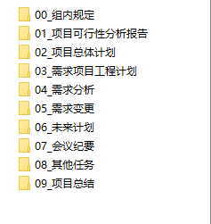
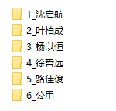
配置管理计划
仓库结构
非受控文档：包含五个个人工作文件夹以及一个公用文件夹
个人工作文件夹：用于存放小组成员各自的产出
公用文件夹：用于存放小组成员完成的当前作业以及参考资料
受控文档：包含所有已产出的交付物

Slide 32
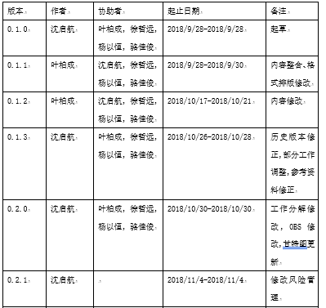
配置管理计划
版本格式及版本更新
每一个文档的版本格式为[主版本号.子版本号.修正版本号]。
示例：0.1.1
文档的初始版本为0.1.0
当文件内容有了重大的变化或改进，主版本号加1。
当文档的内容有了模块的增加、补充等，子版本号加1。
当文档的内容有了小修改，如修正了纰漏等，修正版本号加1

Slide 33
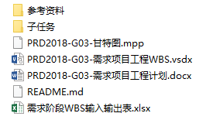
配置管理计划
配置命名
非受控文档：包含五个个人工作文件夹以及一个公用文件夹
个人工作文件夹：用于存放小组成员各自的产出
公用文件夹：用于存放小组成员完成的当前作业以及参考资料
受控文档：包含所有已产出的交付物

Slide 34
配置管理计划
建立、合并分支流程
1.配置管理员将上周分支合并到master分支
2.配置管理员在master分支下创建本周分支，命名为创建日期，如2018-09-30
上传作业流程
1. 将分支切换至当前周
2. 然后fetch，获取远程仓库最新版本
3. 然后将修改的文件push到远程仓库（对于push时，备注应该详细，比如对哪些文件的哪些部分做了何种修改，而不要笼统的说修改了某个文件）

Slide 35
阶段组员
绩效考评
08

Slide 36
阶段组员绩效考评
姓名 | 工作量 | 工作质量 | 工作态度 | 工作规范 | 参与程度
沈启航 | 9 | 8 | 9 | 7 | 10
叶柏成 | 6 | 6 | 4 | 7 | 7
杨以恒 | 6 | 7 | 6 | 7 | 6
徐哲远 | 6 | 6 | 6 | 7 | 6
骆佳俊 | 7 | 5 | 5 | 7 | 7
平均值 | 6.8 | 6.4 | 6 | 7 | 7.2

Slide 37
阶段组员绩效考评雷达图

Slide 38
THANK YOU
FOR WATCH

